Slide 1
Waardeer je kleren, tijd voor verandering!
Presentatie behorende bij de leskoffer
‘Op weg naar circulair textiel’
gemaakt door Daniëlle Schouten
in samenwerking met gemeente Den Haag

Slide 2
Wat als we kleding, meer waarderen?!
De kledingindustrie behoort tot een van de meest vervuilende industrieën. Er worden inmiddels steeds meer kledingbergen van kleding die niet (meer) wordt gedragen gevonden of zelfs verbrand.
Dat is zonde en niet goed voor het milieu. Want voor het maken van kleding zijn veel grondstoffen gebruikt.
Wat als we kleding meer zouden waarderen en de gebruikte grondstoffen en materialen zo lang mogelijk gebruiken?

Slide 3
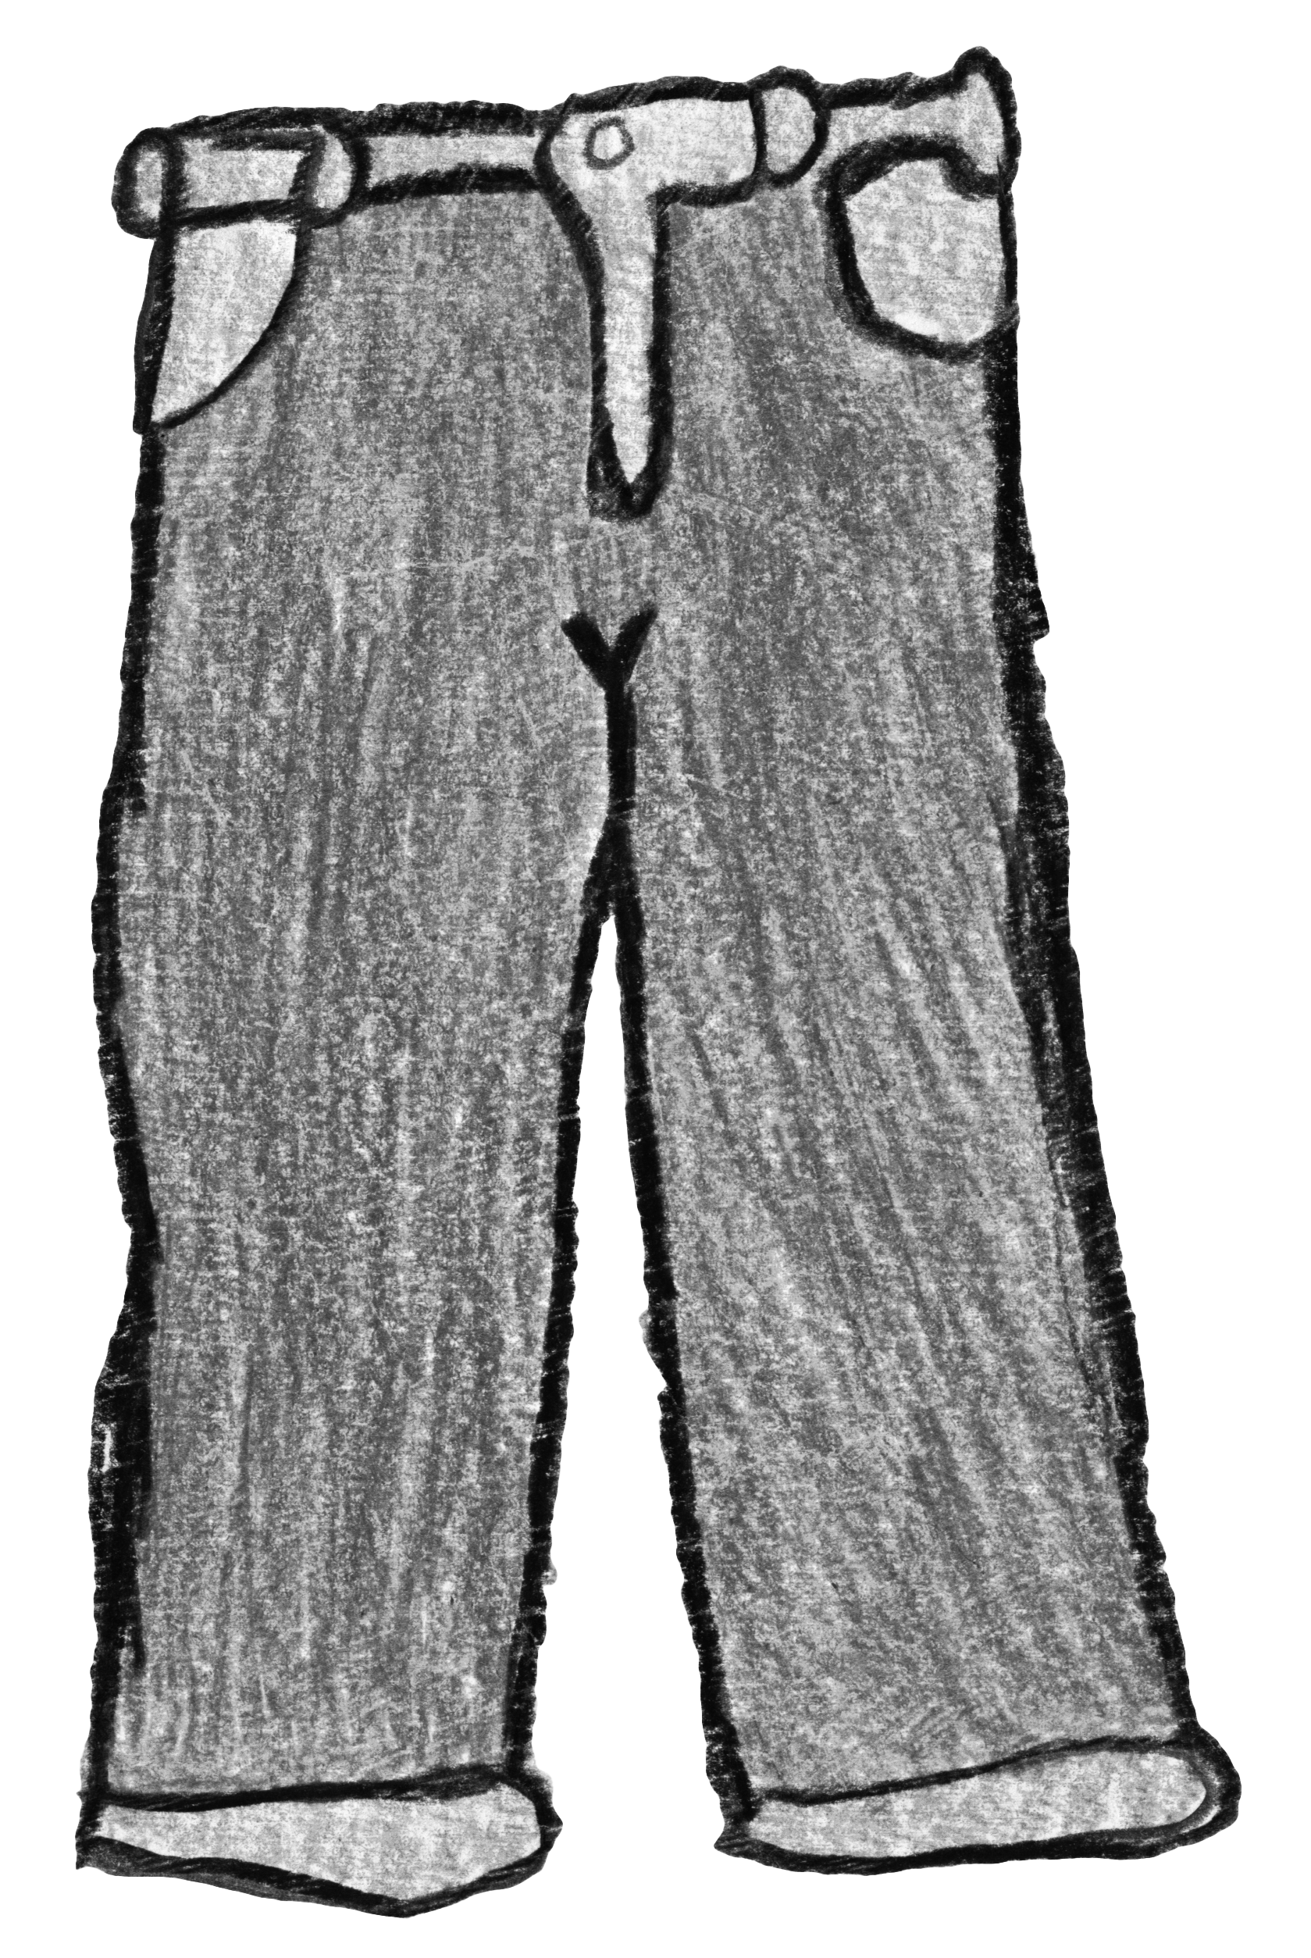
Aan de slag in tweetallen
Hoeveel kledingstukken heb jij?

Slide 4
Kledingkast onderzoek van de Hogeschool van Amsterdam

Slide 5
Gemiddeld 50 kledingstukken p.p. die niet (meer) worden gedragen! Asjemenou.

Slide 6
Spijkerbroek
Zonde van de grondstoffen die zijn gebruikt.
Enig idee waar een spijkerboek van is gemaakt trouwens?
En hoeveel liter water is er nodig voor het maken van een spijkerbroek?

Slide 7
Grondstof van spijkerbroek is katoen! Katoen is een natuurlijk materiaal.

Slide 8
zoveel liter water?
Er is minimaal 7.000 liter water nodig voor het maken van een spijkerbroek!
Maar ook 2.750 liter voor het maken van een T-shirt en 4.000 liter voor het maken van een handdoek.

Slide 9
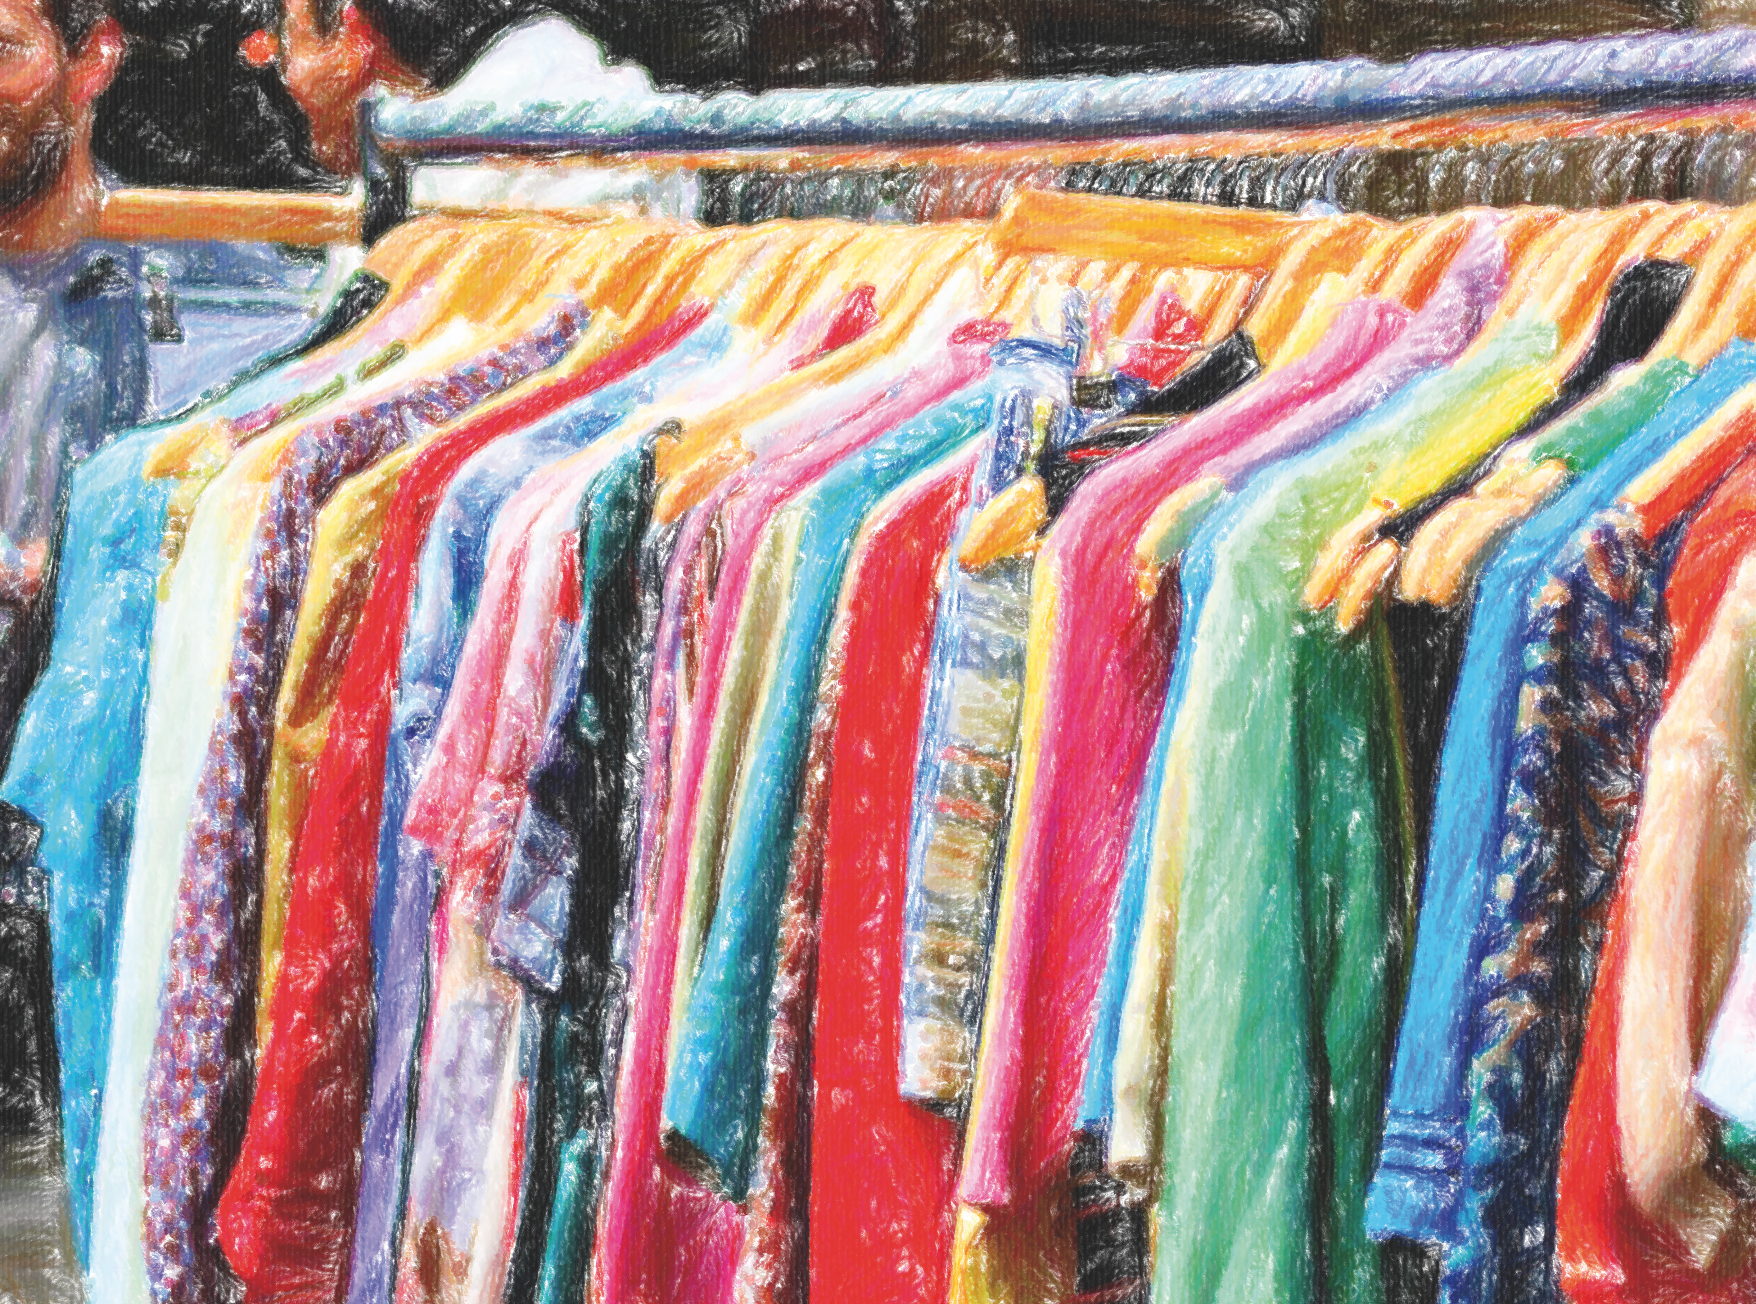
Kortom zonde om kleding welke je al hebt niet (meer) te (laten) dragen!

Slide 10
Enig idee hoeveel water een wasmachine verbruikt per wasbeurt?

Slide 11
Ongeveer 40 liter water
Wist je dat je kleding langer mooi blijft als je het minder wast?! Daardoor slijten de vezels namelijk minder.
Binnenste buiten wassen van je kleding, zorgt ervoor dat de kleur langer mooi blijft. Net als op lage temperatuur wassen, bijvoorbeeld 30 graden en daarna ophangen om te drogen.
Stop je kleding in de droogtrommel slijten de vezels nog sneller.

Slide 12
Kijk eens goed naar dit plaatje. Wat zie je?

Slide 13
plastic
Ja, je ziet het goed het is plastic. Want tijdens het wassen slijten de vezels. De vezels van natuurlijke materialen vergaan op een natuurlijke manier.
We dragen echter ook - steeds meer - kleding van polyester. Polyester is een synthetisch materiaal. Dat is gemaakt van aardolie, fossiele brandstof. De vezels hiervan (microplastics) blijven achter in het milieu. Oh jee!

Slide 14
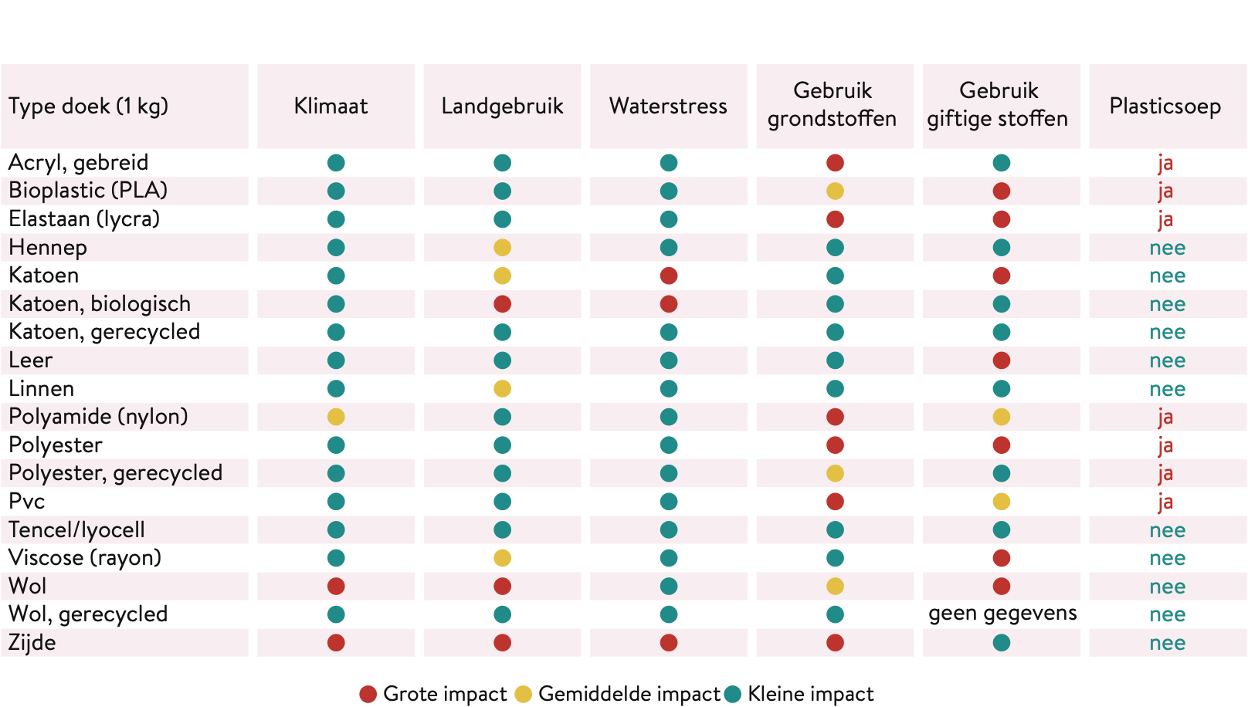
Materialen overzicht uit de Bosatlas van de duurzaamheid:

Slide 15
gerecycled katoen
Zie je de verschillen van bijvoorbeeld nieuw katoen ten opzichte van gerecycled katoen?!
Er zijn al steeds meer kledingstukken gemaakt van gerecycled katoen! En leuk om te weten is dat voor het maken van bijvoorbeeld een spijkerbroek gemaakt van gerecycled katoen, slechts 581 liter water nodig is. Dus minder nieuwe grondstoffen en veel minder water!

Slide 16
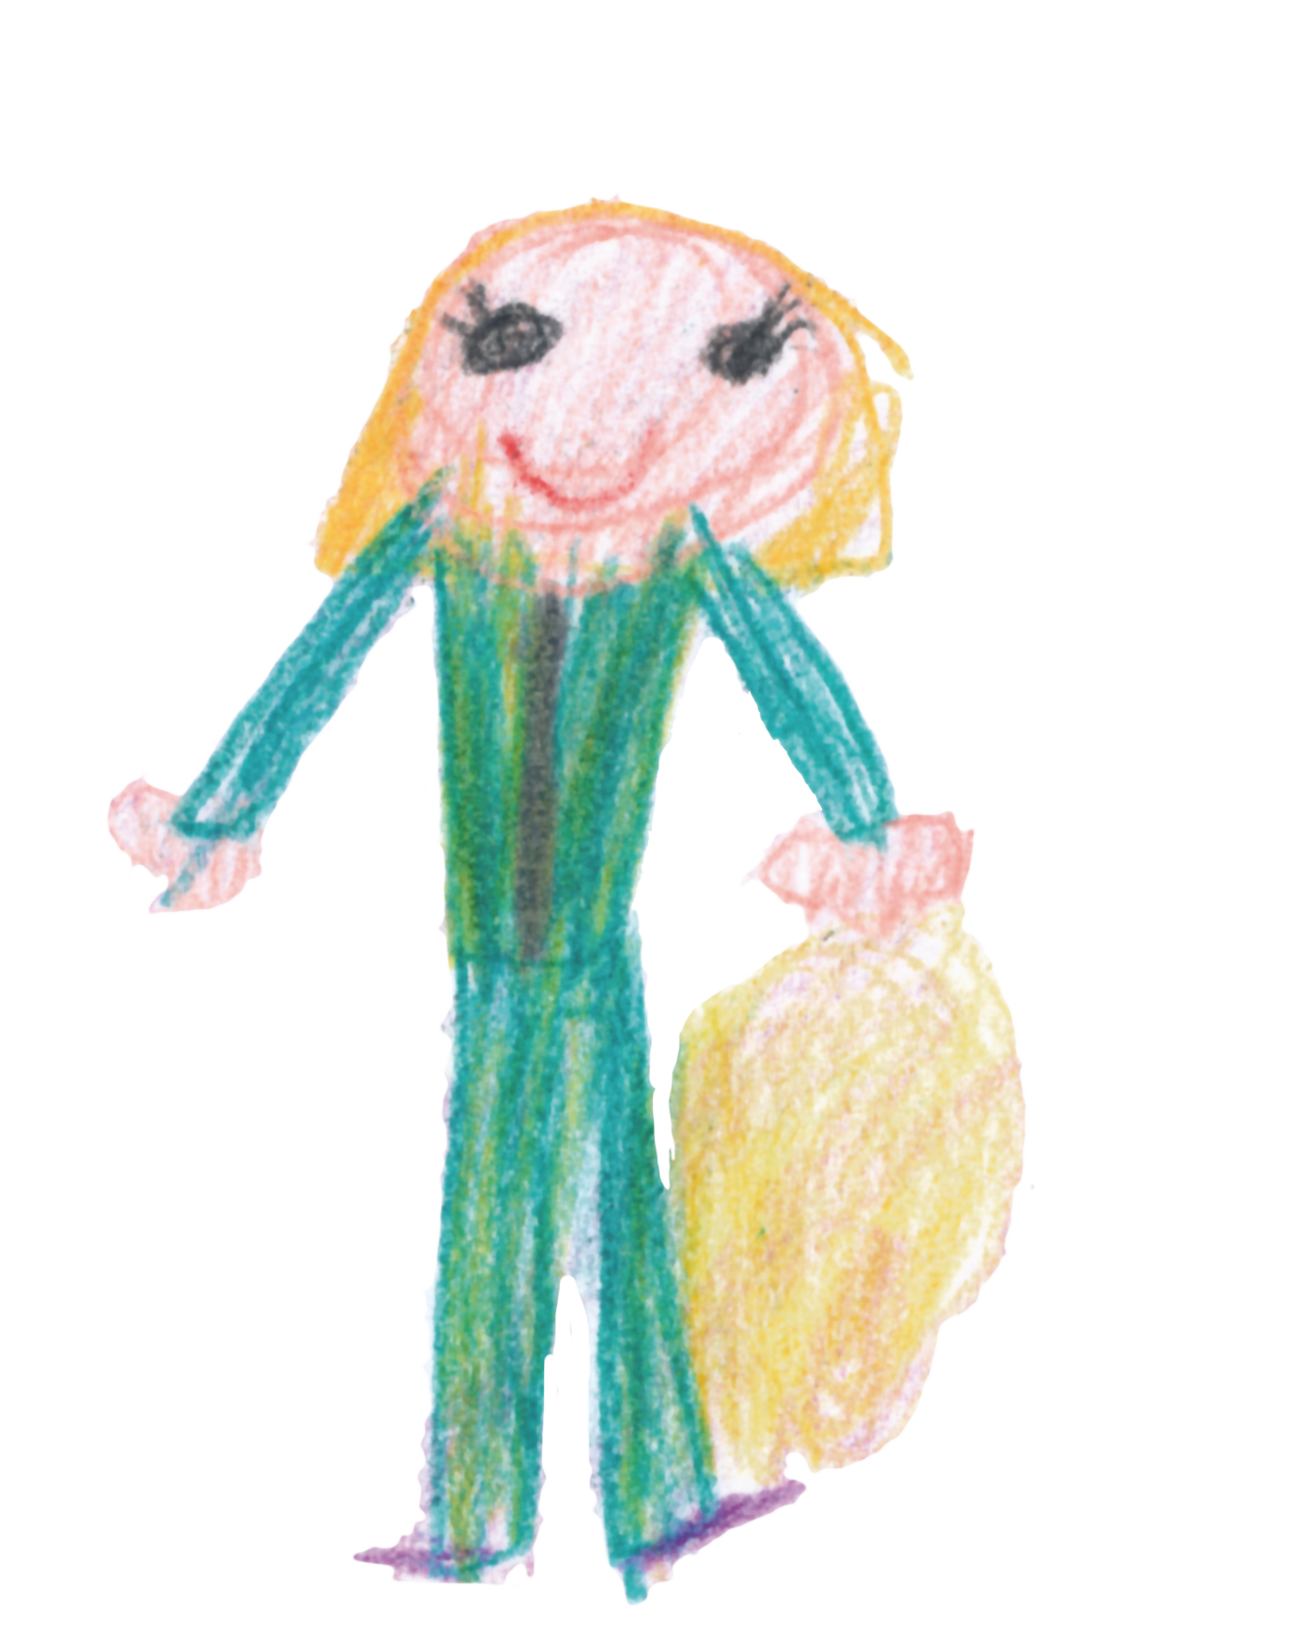
Wat doe jij met kleding welke je niet (meer) draagt?

Slide 17
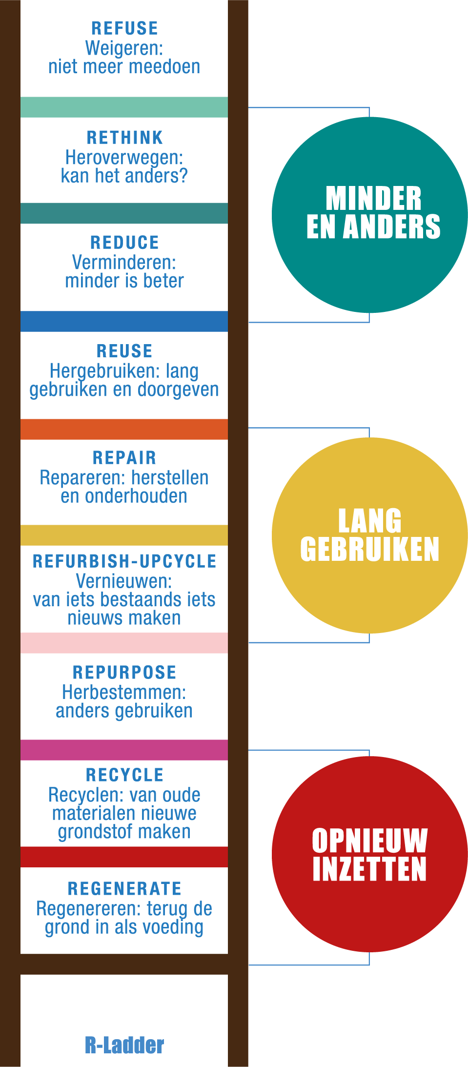
R-ladder
Hoe hoger op de ladder,
hoe beter!

Slide 20
Ambitie
Mijn droom is dat elke school in Nederland jaarlijks iets gaat doen rondom ’kleding’.
Net zoals met plastic zeg maar.
Waardeer je kleren. Het is tijd voor verandering! Doen jullie mee?!
– Daniëlle Schouten

Slide 21
Extra: Arjen Lubach over TE VEEL kleding
De Avondshow met Arjen Lubach - en nou is het afgelopen met te veel kleding (item duurt 9 minuten)
https://www.youtube.com/watch?v=NcViyZp2W_0

Slide 22
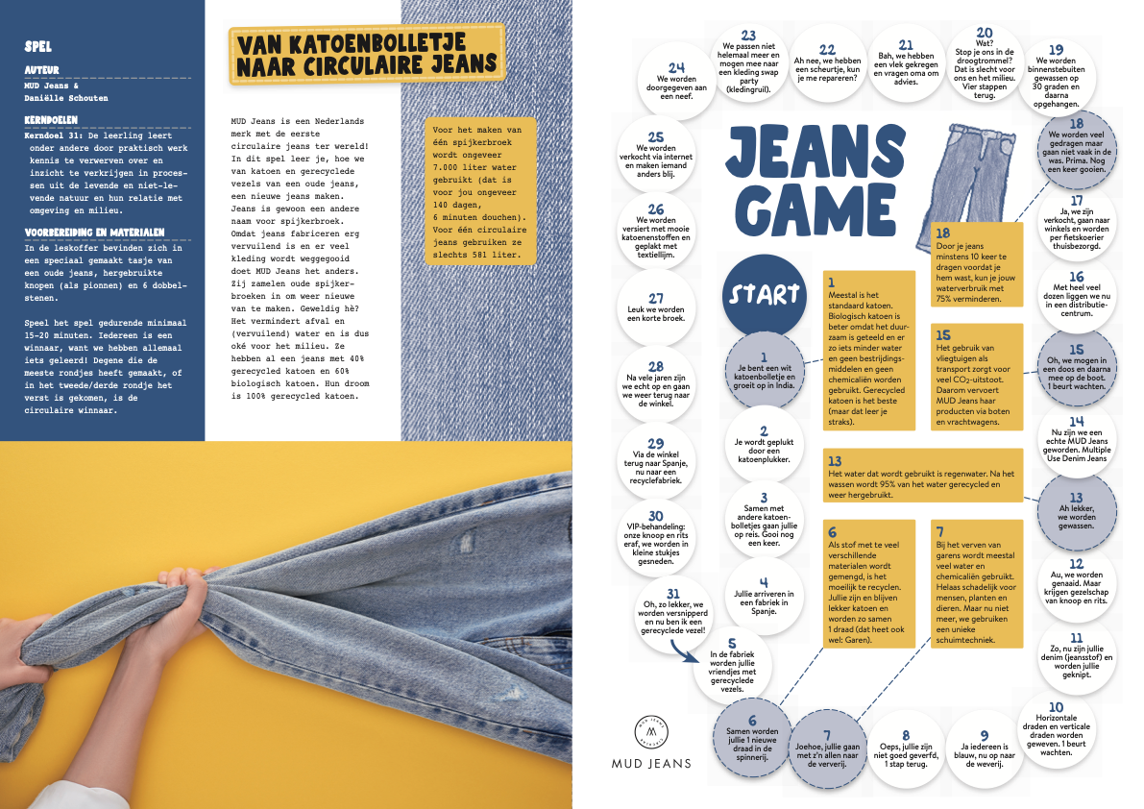
Extra: Jeans game - zie leskoffer

